Slide 1
TEMPUS « DEVeloppement des compétences ENtrepreneuriales à l‘université marocaine: Créativité, Connaissance & Culture » (DEVEN3C )
Royaume du Maroc
Ministère de l’Enseignement Supérieur, de la Recherche Scientifique et de la Formation des Cadres
Des meilleures pratiques dans les politiques régionales, nationales et locales pour la promotion de l’emploi et de l’esprit d’entreprise
Institut Agronomique et Vétérinaire Hassan II, 15-16 décembre 2016
Abderrazak BEN SAGA
Chef de la Division de l’Information et de l’Orientation
Minstère de l’Enseignement Supérieur, de la Recherche Scientifique et de la Formation des Cadres

Slide 2
Description de la pratique
Royaume du Maroc
Ministère de l’Enseignement Supérieur, de la Recherche Scientifique et de la Formation des Cadres
Tempus IV: Mesures structurelles
Durée: 01/12/2013 – 30/11/2016 (36 mois)
Coordination:
Coordonnateur: Université de Cadix (Espagne)
Co-Coordonnateur: Université Abdelmalek Essaâdi (Maroc)
Partenaires: 23 (10 européens + 13 marocains)
Partenaires européens
Partenaires marocains

Slide 3
Ancrage dans le contexte
Royaume du Maroc
Ministère de l’Enseignement Supérieur, de la Recherche Scientifique et de la Formation des Cadres
22% des chômeurs marocains sont des diplômés de l’université
Grande majorité des PME sont des entreprises familiales et peu diversifiée
Niveau élevé d'informalité
Grande majorité d’entrepreneurs n'ont pas terminé leurs études supérieures
Ecosystème
Pour combler ces lacunes et améliorer la survie et la qualité des initiatives entrepreneuriales, le Maroc est appelé à encourager l'activité entrepreneuriale parmi les segments de la population avec un niveau d’études supérieur.

Slide 4
Ancrage dans le contexte
Royaume du Maroc
Ministère de l’Enseignement Supérieur, de la Recherche Scientifique et de la Formation des Cadres
Principales initiatives institutionnelles en matière du développement de l’entrepreneuriat au Maroc
Programmes gouvernementaux
Programmes universitaires
Mesures ministérielles
Introduction du module « Culture entrepreneuriale » dans les cursus académiques

Slide 5
Objectifs du projet
Royaume du Maroc
Ministère de l’Enseignement Supérieur, de la Recherche Scientifique et de la Formation des Cadres
Objectif général:
Encourager l’auto-emploi chez les étudiants comme perspective d’avenir professionnel, en établissant des services d’appui à la création des entreprises tout en la promouvant dans les cursus académiques des établissements à accès ouvert (facultés).
Objectifs spécifiques:
Sensibiliser les étudiants à l'existence de l'auto-emploi comme une alternative d’emploi le long de tout le cursus académique;
Renforcer les capacités entrepreneuriales des étudiants de la dernière année du cursus académique par le biais d'activités de formation spécifiques;
Apporter les compétences nécessaires aux étudiants entrepreneurs pour qu’ils puissent entreprendre à travers des outils de conseils et d’accompagnement,
Etablir dans les universités des mécanismes de prospection qui permettent d’évaluer le degré de réussite des mesures de promotion, de formation et de conseil mises en place, ainsi que de l'état de l'entrepreneuriat dans leur pays,
Créer des réseaux qui permettent aux universités participantes d’internationaliser leurs activités en partageant les connaissances, en promouvant de nouvelles initiatives et études, et en renforçant leurs efforts individuels.

Slide 6
Activités du projet
Royaume du Maroc
Ministère de l’Enseignement Supérieur, de la Recherche Scientifique et de la Formation des Cadres
Lot de développement | Activités réalisées
1. Culture Entrepreneuriale | Organisation des séminaires «Entrepreneur comme toi» dans les 10 universités marocaines partenaires; Organisation des séminaires «Ecole de l’entrepreneuriat» dans les universités marocaines partenaires; Stages dans les universités européennes partenaires (Cadix, Naples, Santander, Tilburg, Buckinghamshire).
2. Formation Complémentaire en «Compétences Entrepreneuriales» | Organisation des séminaires «Compétences entrepreneuriales » au profit des étudiants des universités marocaines.

Slide 7
Activités du projet
Royaume du Maroc
Ministère de l’Enseignement Supérieur, de la Recherche Scientifique et de la Formation des Cadres
Lot de développement | Activités réalisées
3. Service d’Appui Entrepreneurial | Organisation du WebSminar «Compétences du Technicien du Service d’Appui Entrepreneurial» Organisation de Stages dans les universités européennes au profit des responsables des Services d’Appui Entrepreneurial des universités marocaines; Elaboration et édition d’un Toolkit « Entreprendre Depuis l’Université »; Création et équipement des Services d’Appui Entrepreneurial au sein des universités marocaines.

Slide 8
Activités du projet
Royaume du Maroc
Ministère de l’Enseignement Supérieur, de la Recherche Scientifique et de la Formation des Cadres
Lot de développement | Activités en cours
4. Etude sur les « Obstacles pour Entreprendre depuis l’Université » | Réalisation de l’étude sur les « Obstacles pour Entreprendre depuis l’Université » (1^{ers} résultats exploités dans l’enquête GUESSS)
5. Réseau des Universités Entrepreneuriales au Maroc | Création du Réseau des Universités Entrepreneuriales au Maroc; Lancement d'un Appel d’Offres National sur l’Entrepreneuriat Universitaire Visite pour l'Equipe Gagnante de l’Appel d’Offres Organisation du Congrès International sur l’Entrepreneuriat.

Slide 9
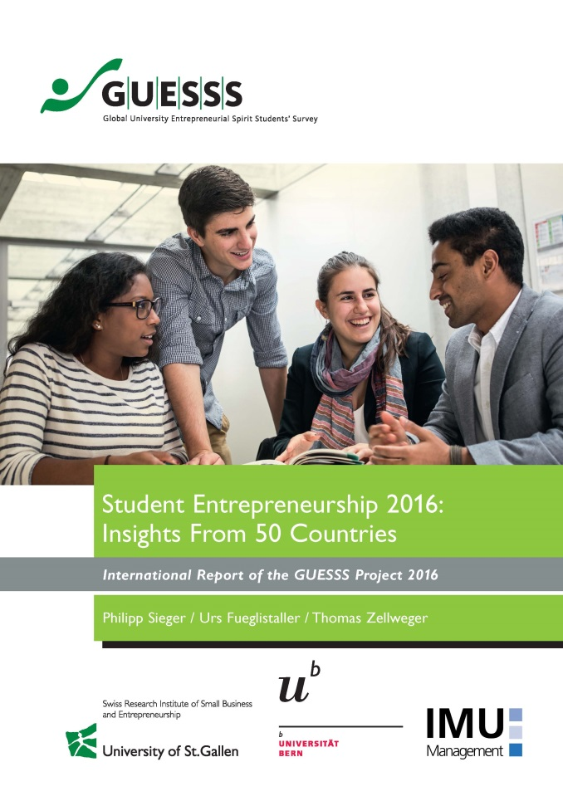
Activités du projet: Etude des GUESSS
Royaume du Maroc
Ministère de l’Enseignement Supérieur, de la Recherche Scientifique et de la Formation des Cadres
2003: Publication de la première enquête GUESSS (Global University Entrepreneurial Spirit Students´ Survey) par Swiss Research Institute of Small Business and Entrepreneurship de l’Université St. Gallen (étude sur les intentions et les activités entrepreneuriales des étudiants).
2006: Publication conjointe de l’enquête GUESSS par l’Université St. Gallen et l’Université de Bern.
2016: 7ème édition de l’enquête
50 pays (dont le Maroc comme seul pays d’Afrique et du Moyen Orient participant à l’étude).
1000 universités participantes (122.000 enquêtés).

Slide 10
Activités du projet: Etude des GUESSS (cas du Maroc)
Royaume du Maroc
Ministère de l’Enseignement Supérieur, de la Recherche Scientifique et de la Formation des Cadres
11 universités participantes (2044 enquêtés)

Slide 11
Visibilité de la pratique
Royaume du Maroc
Ministère de l’Enseignement Supérieur, de la Recherche Scientifique et de la Formation des Cadres
La stratégie de communication du projet a été articulée autour de six principaux axes:
Coordination des activités de diffusion et de communication, assurée par l’Université Abdelmalek Essaâdi de Tétouan, avec la contribution de tous les partenaires à la mise en œuvre de toutes les actions y afférentes ;
Création d’un site web du projet : http://devenecproject.uae.ac.ma;
Organisation des actes de présentation et des ateliers:
Réunion du lancement du projet;
Séminaires de formation dans les universités marocaines ;Formations dans les universités européennes ;
Réalisation des études et élaboration des rapports ;
Congrès international sur l’entrepreneuriat.

Slide 12
Visibilité de la pratique
Royaume du Maroc
Ministère de l’Enseignement Supérieur, de la Recherche Scientifique et de la Formation des Cadres
Diffusion des résultats à travers des réseaux formels et institutionnels universitaires nationaux et internationaux (Conférence des Présidents d’Universités, Réseaux des Vice-présidents, Réseaux des Doyens et Directeurs, Associations des étudiants,...) ;
Campagne de communication déclinée en :
Communiqués de presse et articles ;
Dépliant et affiche du projet ;
Newsletters « Université Entrepreneuriale » ;
Modèles des documents de diffusion.

Slide 13
Transférabilité de la pratique
Royaume du Maroc
Ministère de l’Enseignement Supérieur, de la Recherche Scientifique et de la Formation des Cadres
La majorité des universités marocaines publiques sont partenaires du projet (9/11);
En tant que partenaire, le MESRSFC s’est engagé à la mise en œuvre des résultats du projet sur les plans pédagogique et réglementaire.

Slide 14
Impact de la pratique
Royaume du Maroc
Ministère de l’Enseignement Supérieur, de la Recherche Scientifique et de la Formation des Cadres
Génération d'étudiants engagés dans l'initiative entrepreneuriale;
Réseau de services d’appui dans les universités marocaines, formé par les SAE et son personnel technique ;
Enseignants en mesure d’enseigner le module «Culture Entrepreneuriale» (CE) aux étudiants, et de former les futurs enseignants de la « Culture Entrepreneuriale » (grâce à la formation de formateurs, module inclus dans leur formation).
Toolkit mis à la disposition du personnel technique, enseignants et étudiants;
Etude sur les obstacles rencontrés pour entreprendre depuis l’université;

Slide 15
RESUME
RESeaU Méditerranéen pour l’Employabilité
CONTACTS
Abderrazak BEN SAGA
General Inquires: a.bensaga@enssup.gov.ma
Site web: www.enssup.gov.ma

